Slide 1
Je weet niet wat je ziet!
16 schilderijen waarop de symboliek van de luit een belangrijke rol speelt.

Slide 2
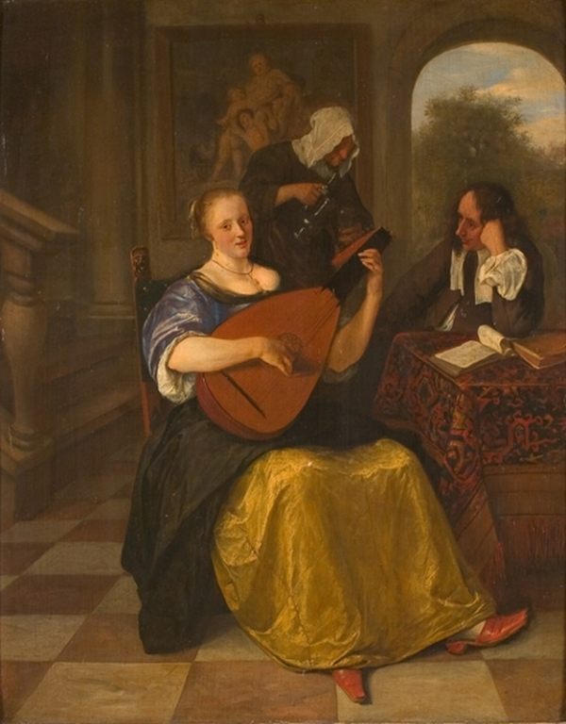
Jan Steen: De Koppelaarster

Slide 3
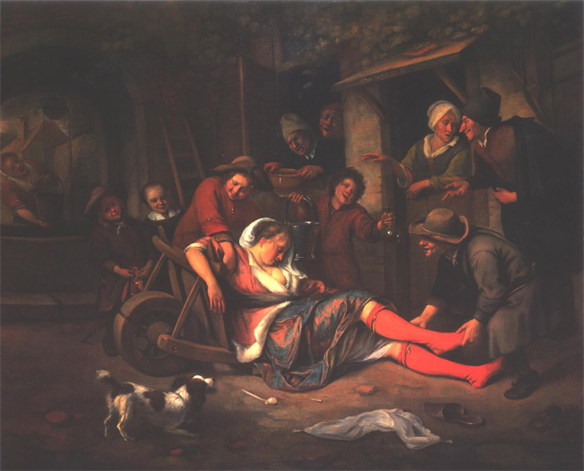
Jan Steen: de wijn is een spotter

Slide 4
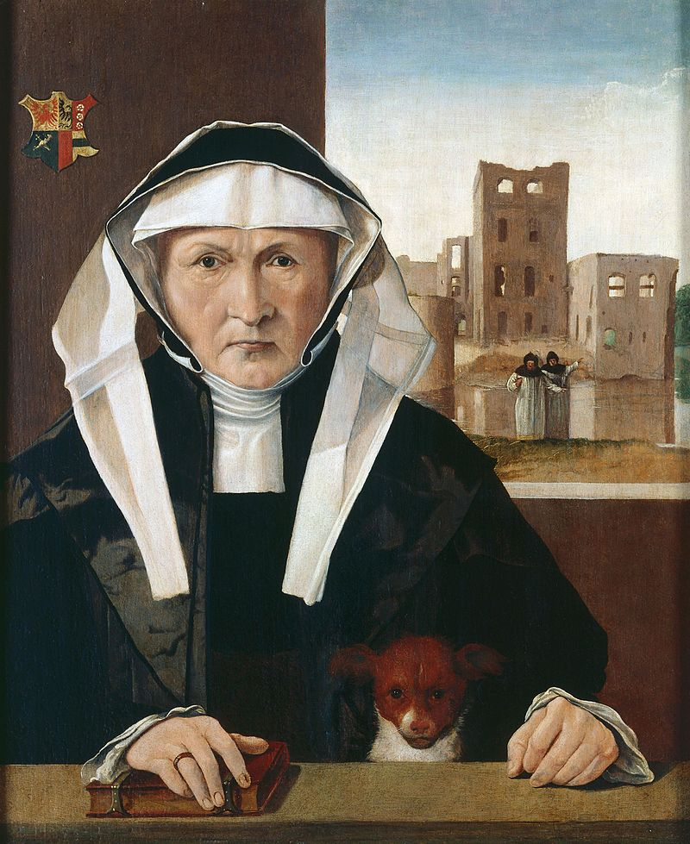
Beetke van Rasquert (eerste helft zestiende eeuw)
Notes:
Beetke van Rasquert met op de achtergrond de verwoeste borg Ewsum. Ervoor staan twee premonstratenzer monniken. Linksboven het familiewapen met een rode en zwarte adelaar, drie rozen en een kruis dat bestaat uit een fabeldier en een zwaard. Het schilderij van Beetke is mogelijk gemaakt na de dood van haar man Wigbold van Ewsum in 1528 en toont een getormenteerde vrouw voor de ruïne van Ewsum. Het hondje op de voorgrond en de ring om de vinger van Beetke vormen een allegorie op haar huwelijkstrouw aan haar man.
https://www.deverhalenvangroningen.nl/alle-verhalen/beetke-van-rasquert-een-intimiderende-machthebber

Slide 5
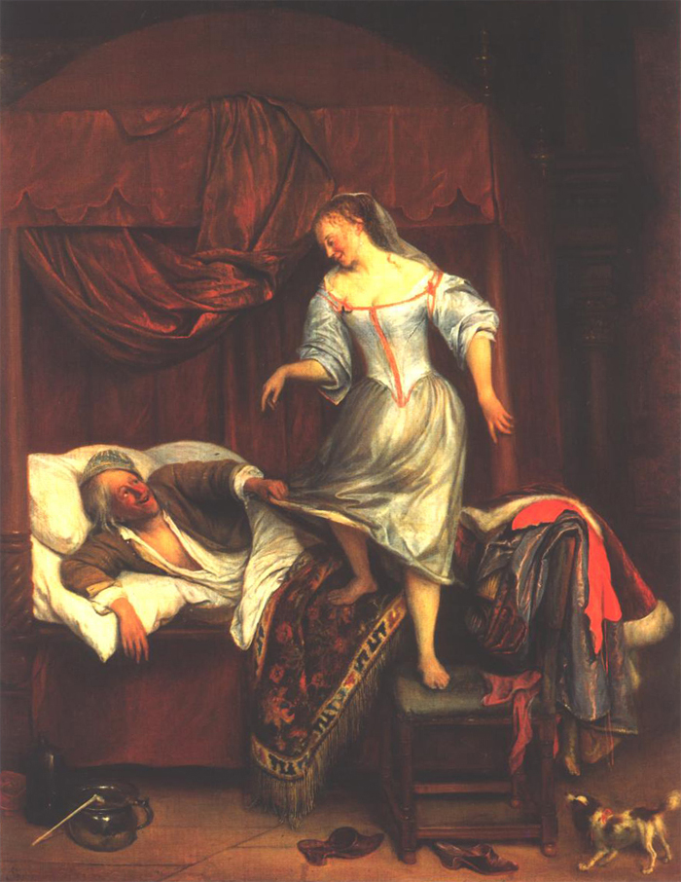
Jan Steen: Het oplichten van het Hembt

Slide 6
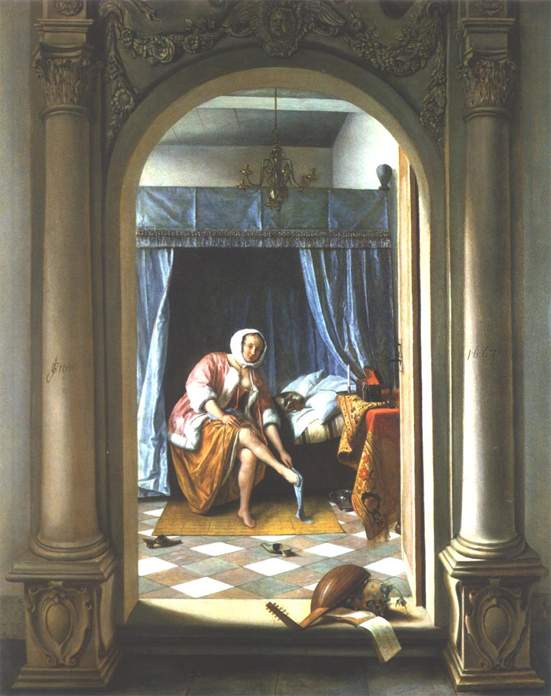
Jan Steen: Het ochtend toilet

Slide 7
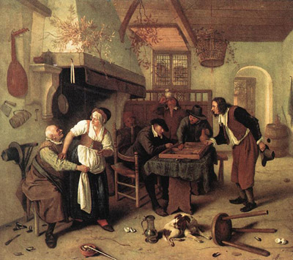
Jan Steen: Tweeërlei spel

Slide 8
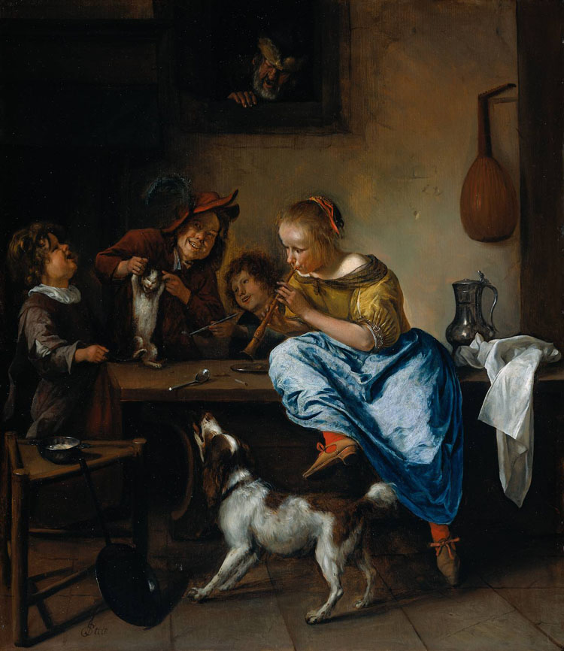
Jan Steen: De dansles

Slide 9
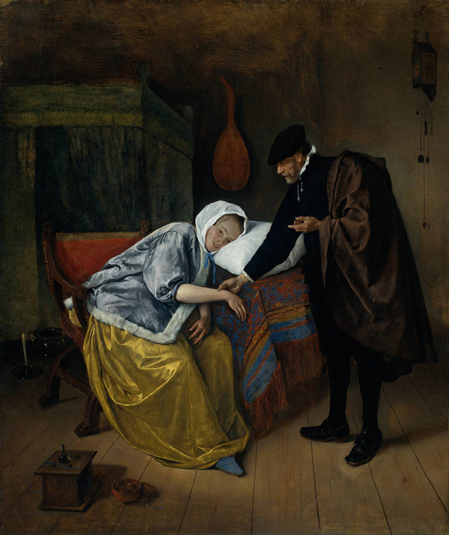
Jan Steen: De zieke vrouw

Slide 10
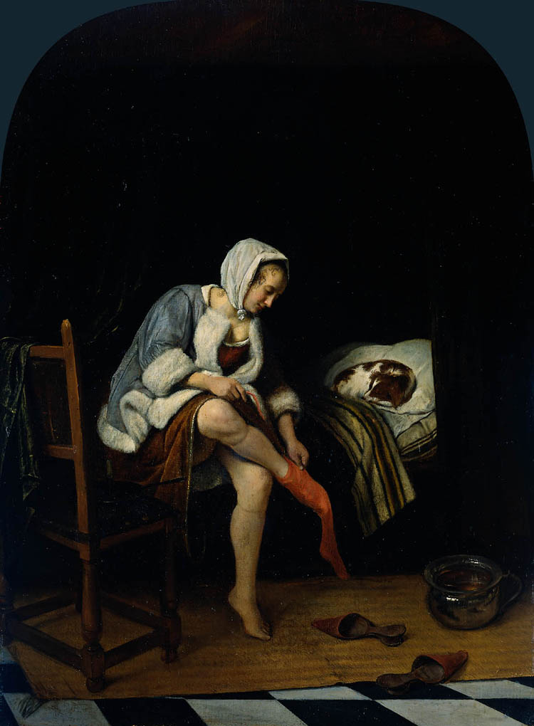
Jan Steen: Het toilet

Slide 11
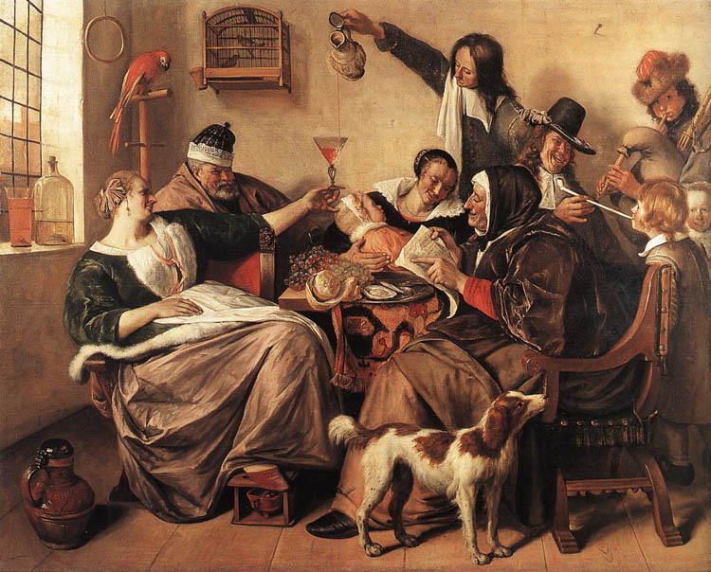
Jan Steen: Zoals de oude zongen

Slide 12
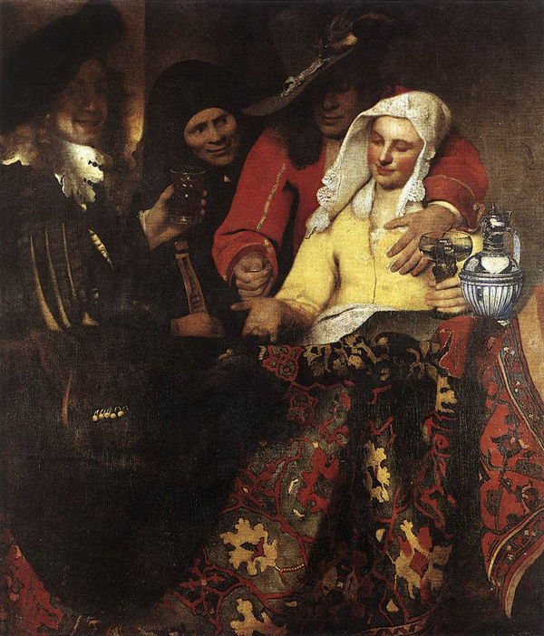
Vermeer: De koppelaarster

Slide 13
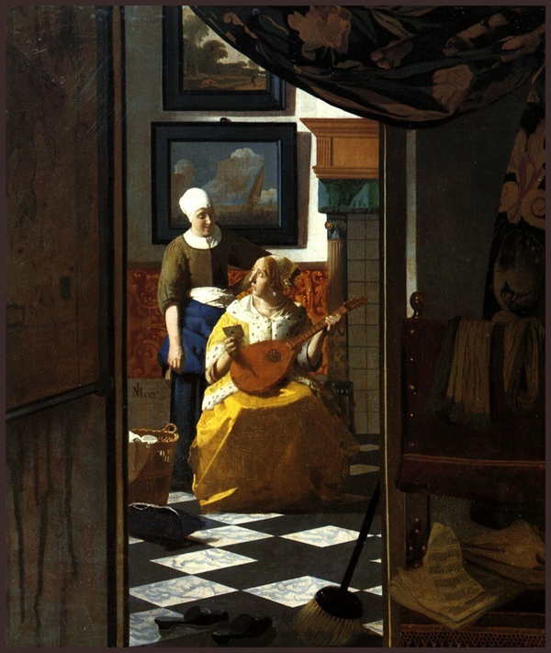
Johannes Vermeer: De liefdesbrief

Slide 14
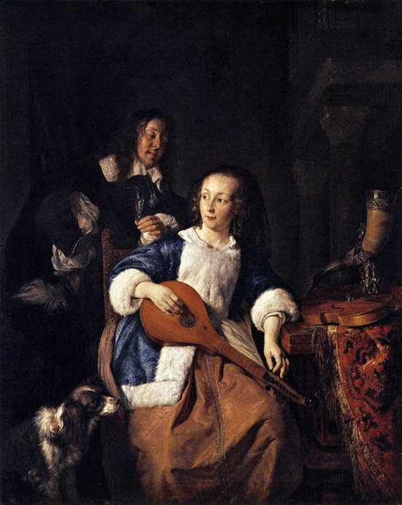
Gabriel Metsu

Slide 15
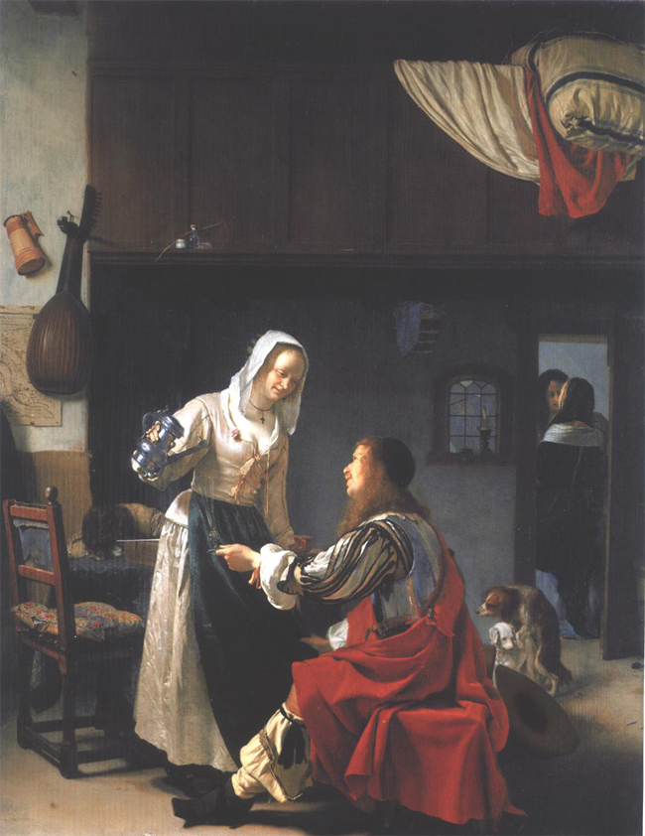
Frans van Mieris

Slide 16
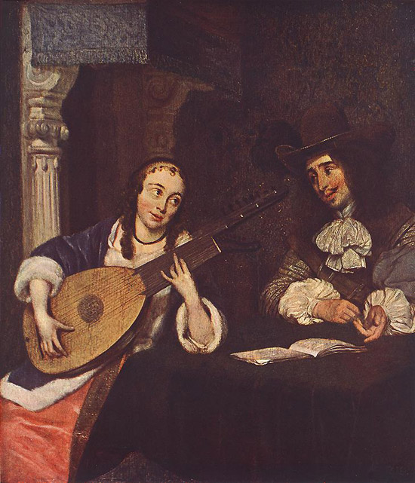
Gerard Terborch

Slide 17
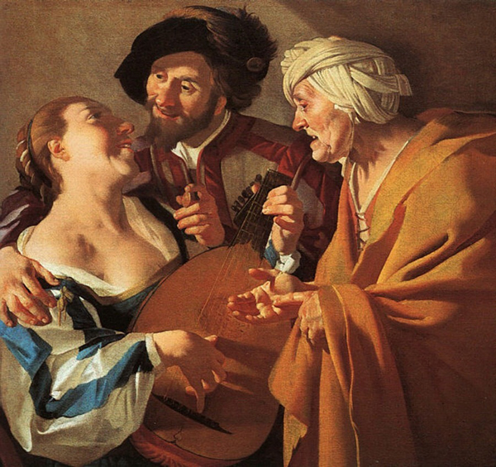
Dirk van Baburen: De koppelaarster

Slide 18
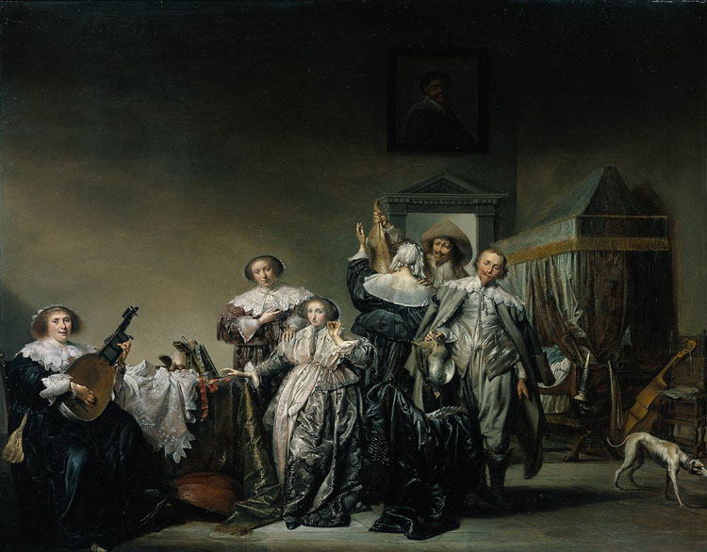
Piter Codde: De terugkeer van de jagers

Slide 19
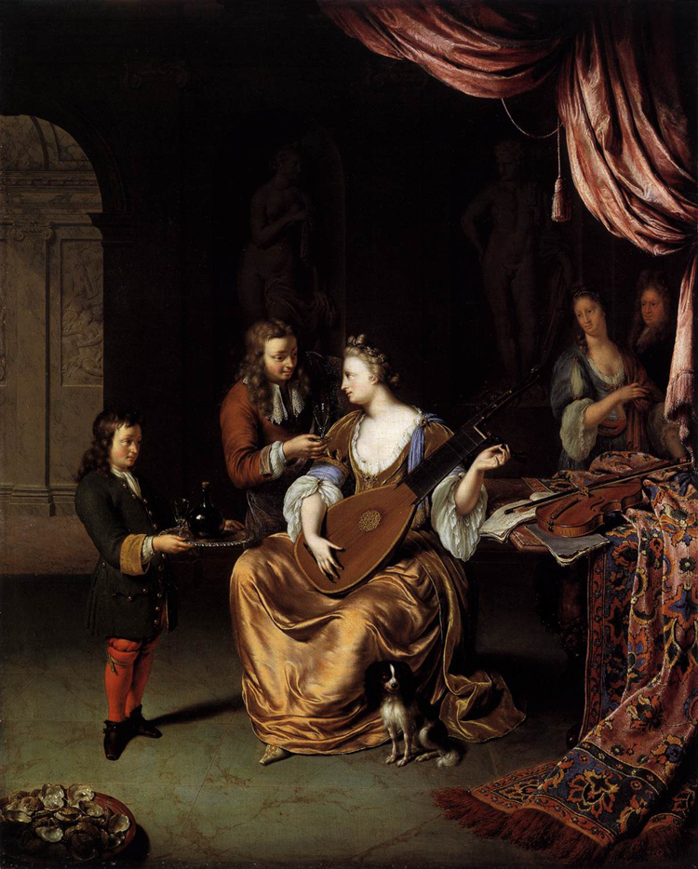
Willem van Mieris: De luitspeler

